Slide 1
MelodIA
M
Recomendações musicais por conversa
Você descreve o que quer ouvir.
O MelodIA encontra faixas reais e explica a escolha.
conversa + catálogo
Grupo 8 · Residência em Inteligência Artificial
Lucas · Felipe · Eduarda · Ruan · Rebeca
Notes:
Tempo: 00:10
Notas de fala: Apresente o MelodIA em uma frase: a pessoa descreve o que quer ouvir e recebe faixas reais com uma explicação curta.
Fontes: docs/apresentacao/ROTEIRO_PITCH.md

Slide 2
MELODIA
02
Como você escolhe o que ouvir?
Você já sabia o clima que queria, mas não sabia qual música colocar?
Estudar
Treinar
Foco e concentração
Energia e motivação
Descansar
Encontrar amigos
Calma e relaxamento
Alegria e celebração
Notes:
Tempo: 00:15
Notas de fala: Convide a banca a reconhecer situações em que a intenção aparece antes de uma música específica.
Fontes: docs/apresentacao/ROTEIRO_PITCH.md

Slide 3
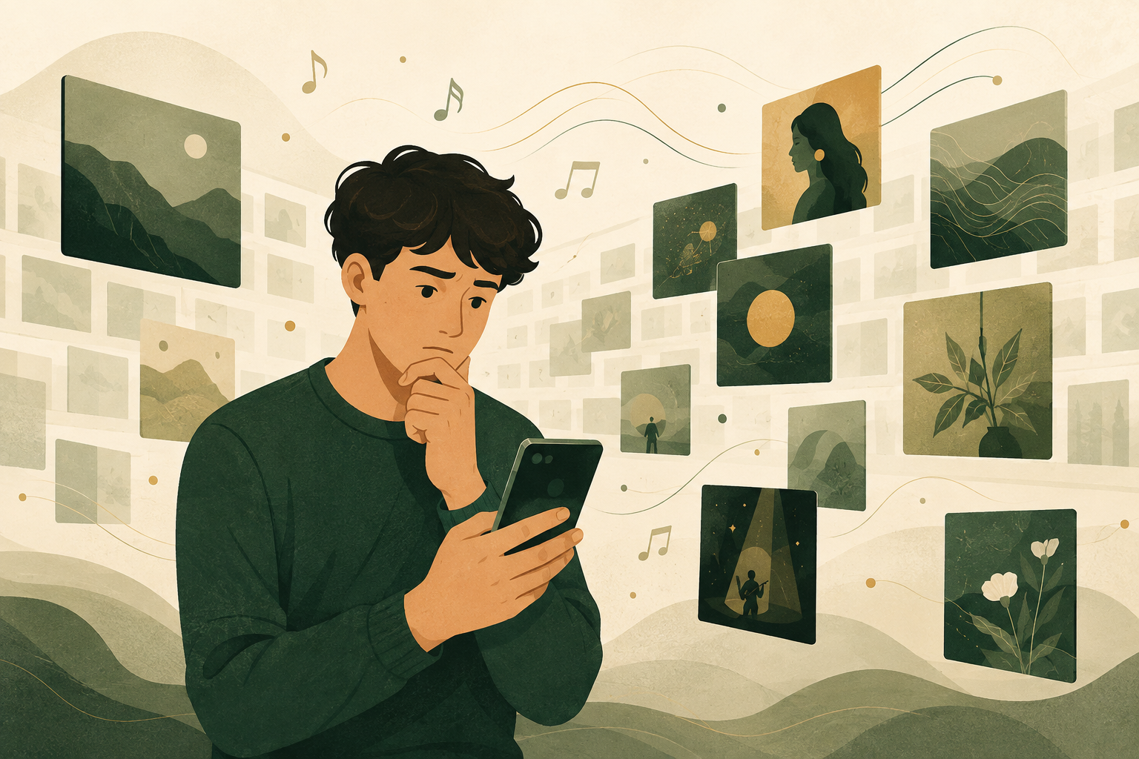
MELODIA
03
Descobrir música ainda dá trabalho
“Quero um pagode animado para o churrasco de domingo.”
Esse pedido mistura gênero, energia e contexto.
O desejo é simples. Encontrar a combinação certa pode exigir várias buscas.
Notes:
Tempo: 00:20
Notas de fala: Mostre que o problema não é falta de música, mas traduzir um pedido humano para buscas e filtros.
Fontes: analise_mercado_streaming/RELATORIO.md; docs/apresentacao/ROTEIRO_PITCH.md

Slide 4
MELODIA
04
O Brasil cresce acima da média mundial
8º
14,1%
maior mercado musical do mundo
6,4%
~86%
da receita vem do streaming no Brasil
Fontes: Pró-Música Brasil e IFPI Global Music Report 2026. Dados de 2025.
Notes:
Tempo: 00:25
Notas de fala: Compare 14,1% no Brasil com 6,4% no mundo e cite o oitavo lugar e a participação aproximada do streaming.
Fontes: Pró-Música Brasil; IFPI Global Music Report 2026; analise_mercado_streaming/RELATORIO.md

Slide 5
MELODIA
05
A conversa como ponto de partida
“Algo calmo, sem conteúdo explícito, para estudar à noite.”
Entender
Buscar
Explicar
Notes:
Tempo: 00:20
Notas de fala: Leia o pedido e resuma a proposta em três ações: entender, buscar e explicar.
Fontes: docs/apresentacao/ROTEIRO_PITCH.md

Slide 6
MELODIA
06
Do pedido à recomendação
Quatro etapas simples, do primeiro pedido até a recomendação.
1
2
3
4
Pedido
Entendimento
Catálogo
Resposta
Você descreve o que quer ouvir
O sistema identifica as preferências
As músicas compatíveis são procuradas
As sugestões chegam com uma explicação
Notes:
Tempo: 00:20
Notas de fala: Explique as quatro etapas sem jargão. A conversa inicia o fluxo e o catálogo sustenta a resposta.
Fontes: docs/PIPELINE_AGENTE_PROPOSTA_B.md; agente_conversacional/recomendacao/busca.py

Slide 7
MELODIA
07
Mais liberdade para descobrir
A experiência começa com uma conversa e cresce quando a pessoa desejar.
01
Peça músicas com suas próprias palavras
02
Comece sem conectar uma conta
03
Entenda o motivo das recomendações
04
Conecte o Spotify para salvar uma playlist
Também é possível pedir outra seleção sem repetir as faixas já mostradas.
Notes:
Tempo: 00:15
Notas de fala: Destaque que o fluxo principal funciona sem conta e que o Spotify acrescenta conveniência, não dependência.
Fontes: docs/apresentacao/ROTEIRO_PITCH.md

Slide 8
MELODIA
08
O que você pediria?
Pagode animado
Lo-fi calmo
Para um churrasco de domingo
Para estudar na madrugada
Rock energético
Pop dançante
Para acelerar na estrada
Para o treino
Qual desses você gostaria de testar?
Notes:
Tempo: 00:10
Notas de fala: Faça uma pergunta rápida à banca e use a resposta como transição para a demonstração.
Fontes: docs/apresentacao/ROTEIRO_PITCH.md

Slide 9
MELODIA
09
Vamos transformar um pedido em música?
“Quero um pagode animado.”
Demonstração ao vivo
Plano B: clipe reserva de 45 segundos
Notes:
Tempo: 00:55
Notas de fala: Digite o pedido combinado, mostre as faixas reais e a justificativa. Se a aplicação não responder em dez segundos, use o clipe reserva.
Fontes: docs/apresentacao/ENSAIO_GERAL.md; docs/apresentacao/video/GUIA_GRAVACAO.md

Slide 10

MELODIA
10
A Inteligência Artificial ajuda a entender o pedido
A IA interpreta a linguagem da pessoa e ajuda a escrever uma resposta clara.
Interpretar
Compreende o que a pessoa quer dizer
Buscar
Consulta um catálogo conhecido
Explicar
Apresenta a resposta em linguagem humana
Notes:
Tempo: 00:20
Notas de fala: Explique que a IA apoia a interpretação e a redação, enquanto a busca permanece ligada ao catálogo.
Fontes: docs/PIPELINE_AGENTE_PROPOSTA_B.md; agente_conversacional/chat/pipeline.py

Slide 11
MELODIA
11
As músicas recomendadas precisam existir
Verificação antes da resposta
O sistema confirma as faixas no catálogo
O catálogo funciona como fonte de verdade.
Pedidos simples sempre funcionam
O fluxo continua mesmo sem IA
97.534 faixas únicas
128.830 registros e 118 gêneros
Fonte: data/analytics/dataset_profile.json
Notes:
Tempo: 00:25
Notas de fala: Mostre os três controles e reforce a frase central: o catálogo funciona como fonte de verdade.
Fontes: data/analytics/dataset_profile.json; docs/PIPELINE_AGENTE_PROPOSTA_B.md

Slide 12
MELODIA
12
Cada gênero tem um perfil diferente
Energia
0,77
0,93
Chicago house
dançabilidade
53,7
0,19
Chill
popularidade média
Energia e dançabilidade: escala de 0 a 1. Popularidade: escala de 0 a 100. Fonte: data/analytics/occurrences_by_genre.csv
Notes:
Tempo: 00:25
Notas de fala: Leia apenas os números e as escalas. Evite atribuir qualidades subjetivas aos gêneros.
Fontes: data/analytics/occurrences_by_genre.csv; analise_exploratoria.ipynb

Slide 13
MELODIA
13
O produto já funciona e pode evoluir
Hoje
Próximo passo
Conversa em linguagem comum
Testar com pessoas reais
Recomendações verificadas
Ouvir opiniões
Produto pronto para demonstração
Melhorar a personalização
Notes:
Tempo: 00:20
Notas de fala: Resuma o que já funciona e apresente a validação com pessoas reais como próximo passo.
Fontes: docs/apresentacao/ROTEIRO_PITCH.md

Slide 14
O que você pediria ao MelodIA?
Experimente o produto e compartilhe sua percepção.
Grupo 8 · Residência em Inteligência Artificial
Obrigado
Notes:
Tempo: 00:20
Notas de fala: Encerre com o convite para experimentar o produto e compartilhar a percepção.
Fontes: docs/apresentacao/ROTEIRO_PITCH.md

